Slide 1
МБ ДОУ Починковский детский сад №2
Педагогическая технология
«Дети – волонтёры»
Подготовила: музыкальный руководитель Романова Г. А.
Починки 2025

Slide 2

Эффективная социализация является одним из главных условий жизни ребёнка в обществе в целом, и личностной готовности ребёнка к школе, в частности.

Slide 3
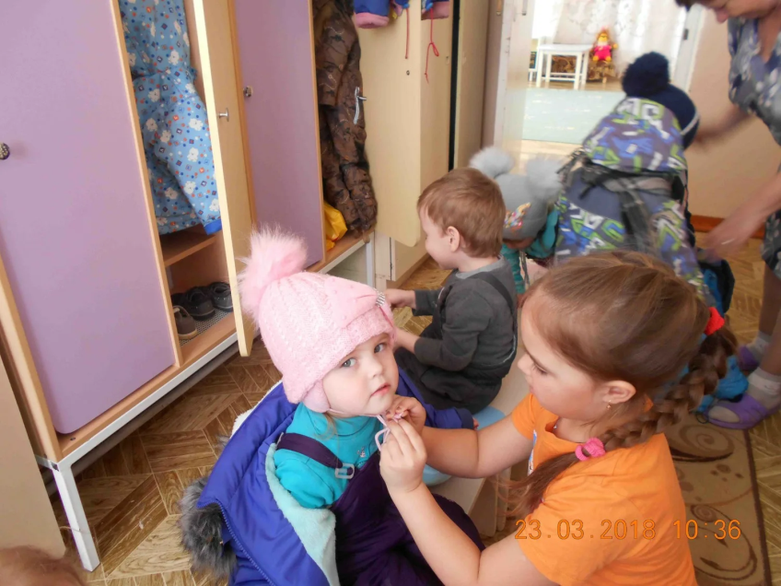
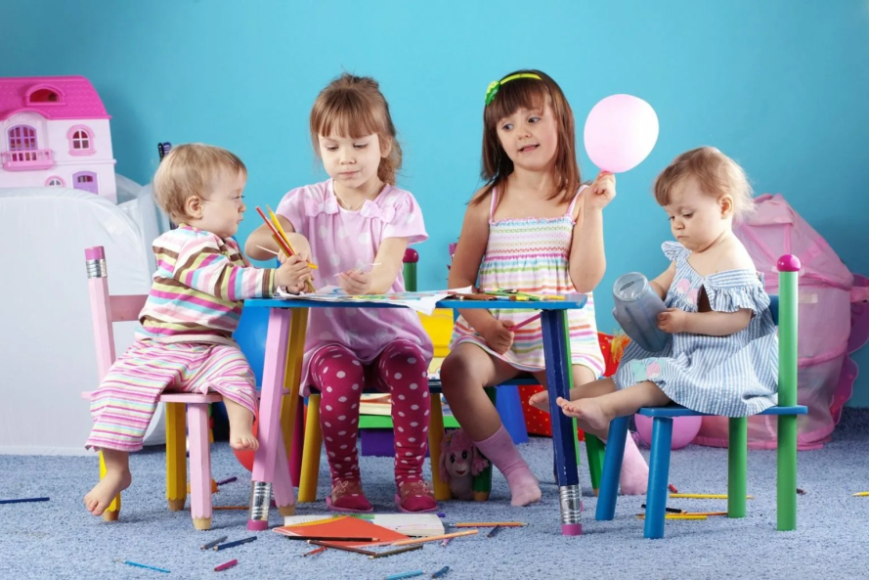
Технология «Дети – волонтёры» предполагает разновозрастное общение между детьми, помощь старших дошкольников – младшим. Педагоги помогают старшим дошкольникам научить малышей играть в различные игры, одеваться, лепить, рисовать и т.д.

Slide 4
В Федеральной образовательной программе Дошкольного Образования. одной из задач в области социально-коммуникативного развития является знакомство с целями и доступными практиками волонтерства в России и включение детей при поддержке взрослых в социальные акции, волонтерские мероприятия в ДОО и в населенном пункте.

Slide 5
Цель:
- социально-коммуникативное развитие детей, воспитание духовно-нравственной личности с активной жизненной позицией и творческим потенциалом, способной к самосовершенствованию, гармоничному взаимодействию с другими людьми.

Slide 6
Задачи:
· Развивать самостоятельность и ответственность у дошкольников, навыки общения в разновозрастном коллективе.
· Создать ситуацию, при которой происходит передача опыта (игрового, познавательного, социального) в естественной среде, от старших – к малышам.
· Возможность проявлять инициативу при выборе для себя рода занятий, участников совместной деятельности.
· Воспитывать у детей чувство милосердия, самостоятельность, инициативность, ответственность, доброжелательность.

Slide 7
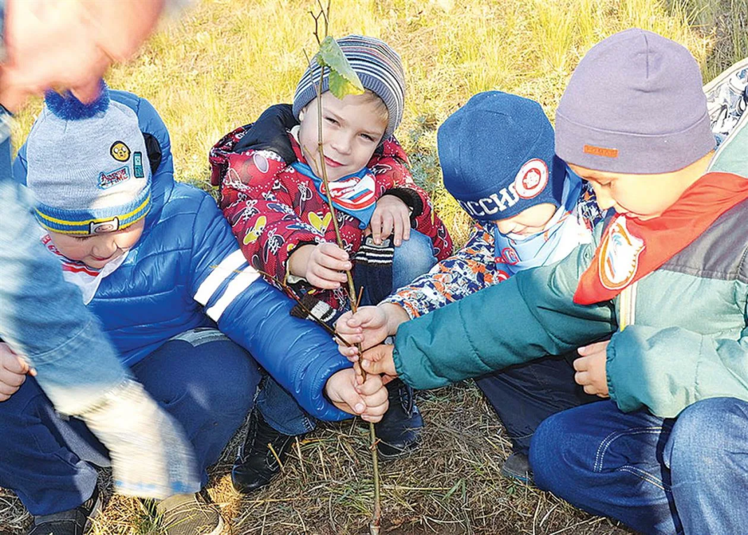
Волонтёрство – это бесплатная помощь, в результате своего труда ребенок получает не материальную плату, а «плату» в качестве внутреннего удовлетворения.

Slide 8
В работе по организации волонтерского движения в условиях детского сада выделены следующие этапы:
Организационный этап - «Путешествие в мир добрых дел».
Практический этап - «Добрые дела дошколят» -
Итоговый этап - «Копилка добрых дел».

Slide 9
Организационный этап -
«Путешествие в мир добрых дел».
- формирование у дошкольников понятия «волонтер», «волонтёрское движение»;
мотивировка детей на волонтерскую деятельность;
организация команды.

Slide 10
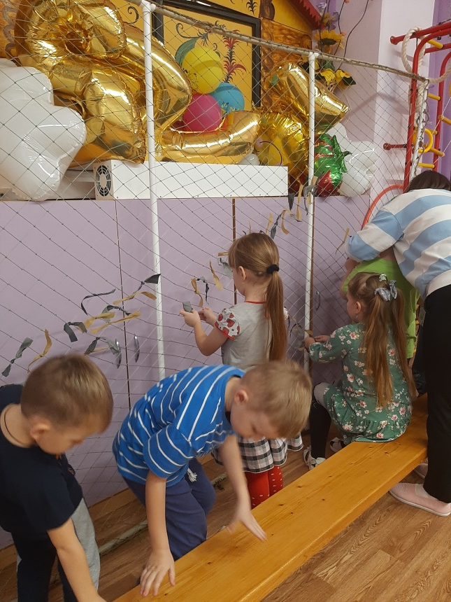
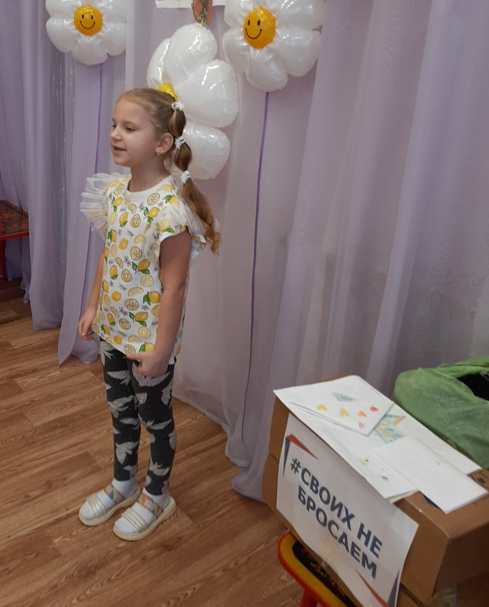
Практический этап -
«Добрые дела дошколят» -
реализация конкретных дел волонтерской команды.

Slide 11
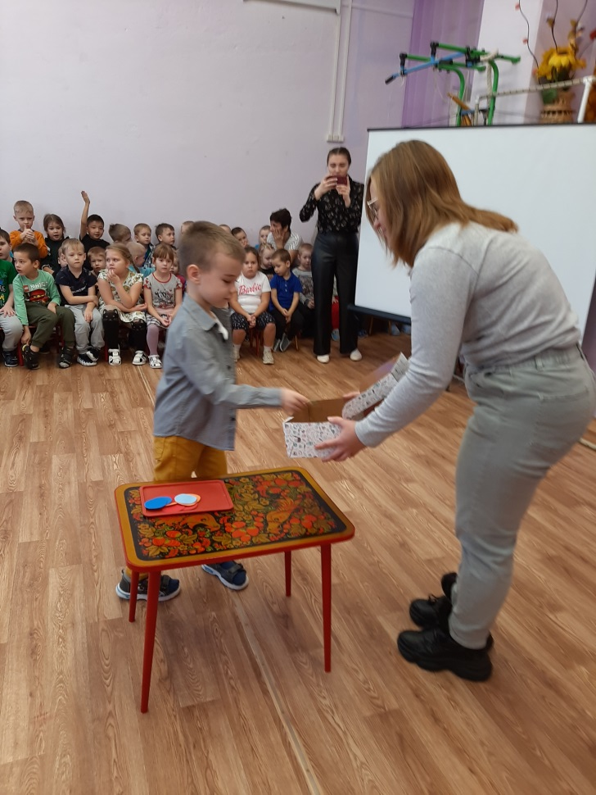
Итоговый этап -
«Копилка добрых дел».
Подведение итогов работы детей волонтёров.

Slide 12
В результате применения данной технологии дети понимают, что волонтер обязательно должен быть добрым, терпеливым, ответственным.
Организация деятельности волонтёрского движения в детском саду – это уникальная возможность влиять на формирование качеств, необходимых не только для успешной адаптации и обучению в школе, но и для жизни в современном обществе.

Slide 13
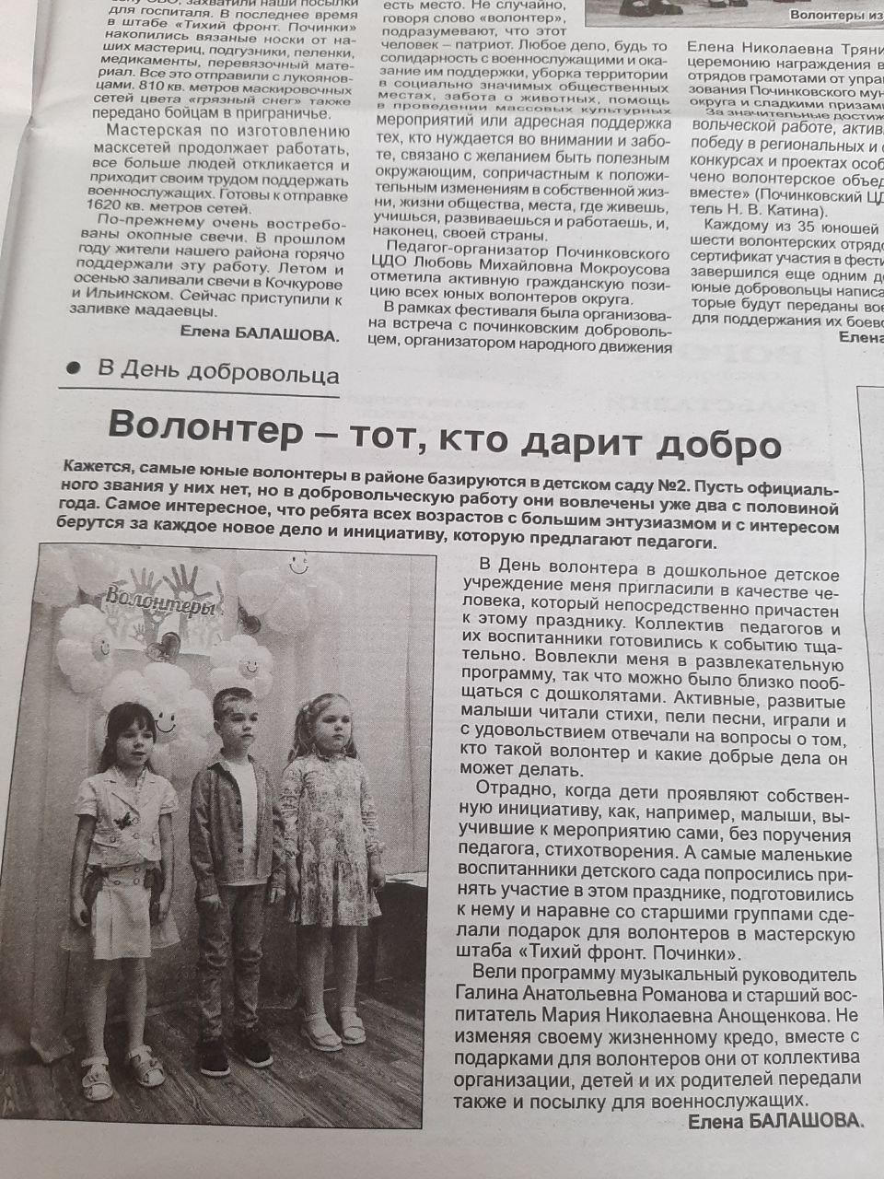

Slide 14


8-9108796297

